Slide 1
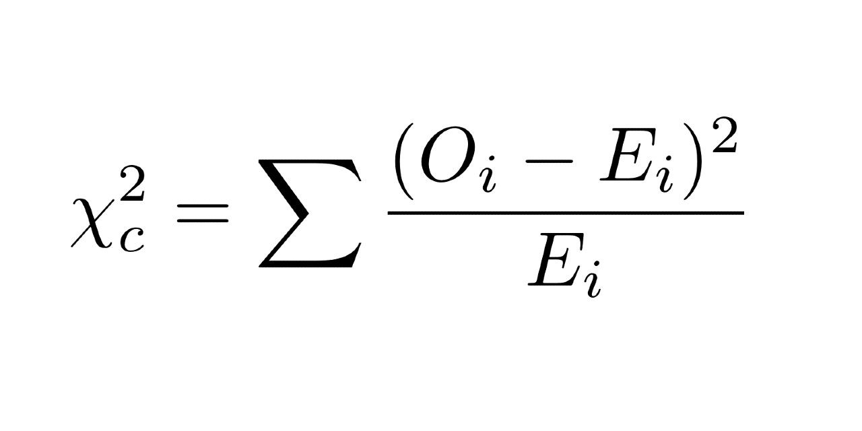
Statistics Test
Chi Square Test

Slide 2
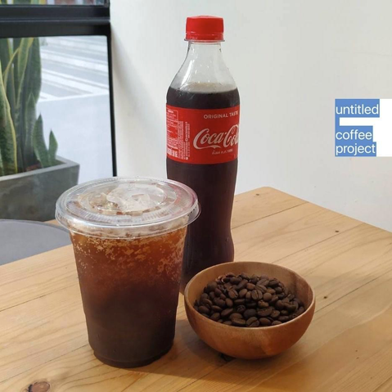

กาแฟ 2 ประเภท มีความแตกต่างกันหรือไม่
กาแฟอเมริกาโนผสมกระทิงแดง
กาแฟอเมริกาโนผสมโค้ก
Notes:
หมายเหตุ: เมื่อต้องการเปลี่ยนรูปภาพบนสไลด์นี้ ให้เลือกรูปภาพ แล้วลบออก แล้วคลิกไอคอน แทรกรูปภาพ ในพื้นที่ที่สำรองไว้เพื่อแทรกรูปภาพของคุณเอง

Slide 3
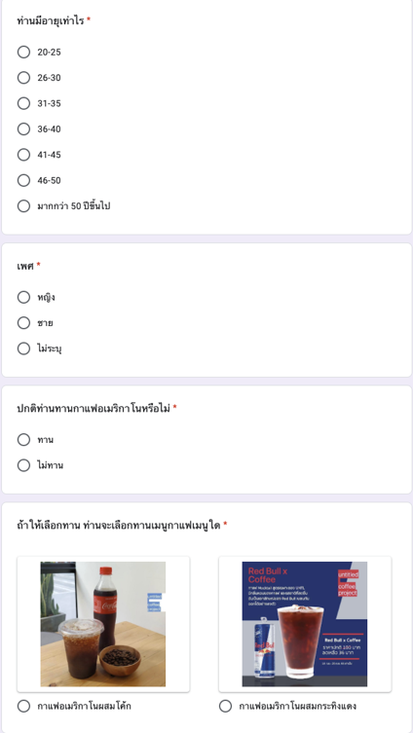
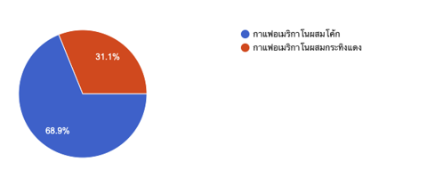
สัดส่วนประชากรของกาแฟผสมโค้ก และกระทิงแดง เป็น 31:69
Notes:
หมายเหตุ: เมื่อต้องการเปลี่ยนรูปภาพบนสไลด์นี้ ให้เลือกรูปภาพ แล้วลบออก แล้วคลิกไอคอน แทรกรูปภาพ ในพื้นที่ที่สำรองไว้เพื่อแทรกรูปภาพของคุณเอง

Slide 4
H0 : สัดส่วนประชากรตามอายุ เลือกกาแฟ 2 ประเภท ไม่มีความแตกต่างกัน H1 : สัดส่วนประชากรตามอายุ เลือกกาแฟ 2 ประเภท มีความแตกต่างกัน
Observation
Expected
Chi-Square | 0.5007
ChiSq-Crit | 7.8147
Chi-square มีค่าน้อยกว่า Critical value ทำให้ ยอมรับ H0 ด้วยระดับความเชื่อมั่น 95%
สรุปผล สัดส่วนประชากรตามอายุ เลือกกาแฟ 2 ประเภท ไม่มีความแตกต่างกัน ด้วยระดับความเชื่อมั่น 95%

Slide 5
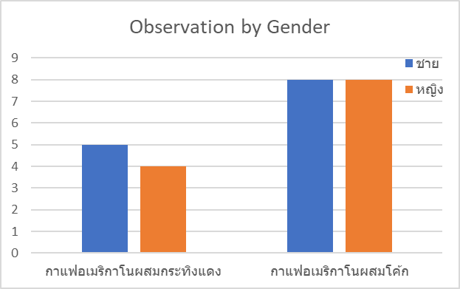
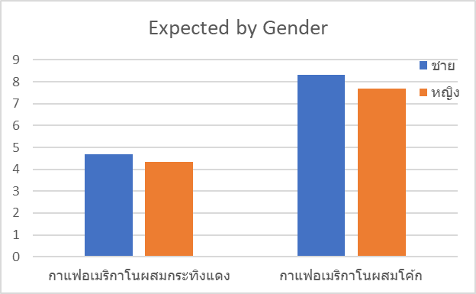
H0 : สัดส่วนประชากรตามเพศ เลือกกาแฟ 2 ประเภท ไม่มีความแตกต่างกัน H1 : สัดส่วนประชากรตามเพศ เลือกกาแฟ 2 ประเภท มีความแตกต่างกัน
Observation
Expected
Chi-Square | 0.7896
ChiSq-Crit | 7.8147
Chi-square มีค่าน้อยกว่า Critical value ทำให้ ยอมรับ H0 ด้วยระดับความเชื่อมั่น 95%
สรุปผล สัดส่วนประชากรตามเพศ เลือกกาแฟ 2 ประเภท ไม่มีความแตกต่างกัน ด้วยระดับความเชื่อมั่น 95%

